Slide 1

Riigi julgeoleku ja -kaitse paradigmad 1991 ja 2031.
Esitus konverentsil 19. augustil 2026.

Slide 2
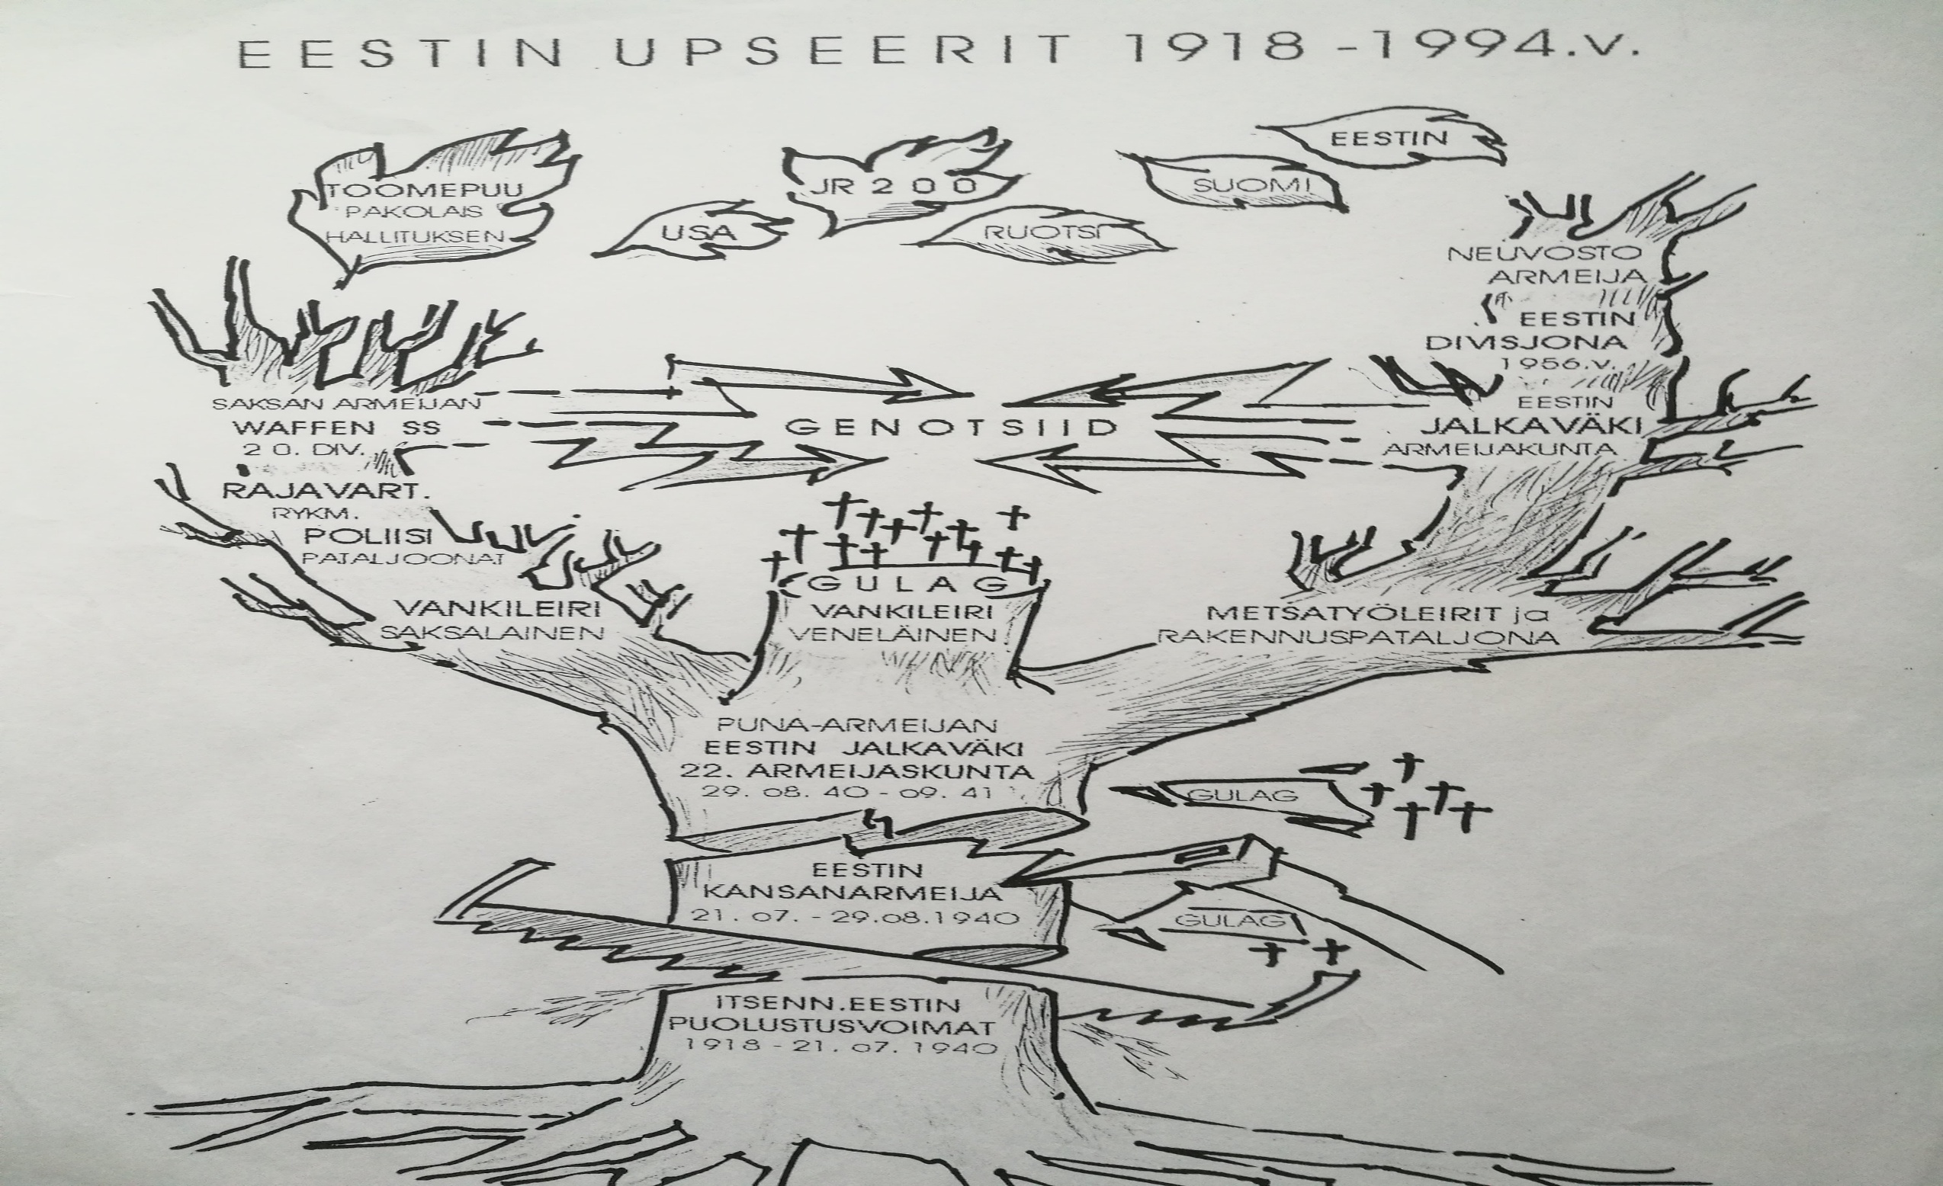

Slide 3
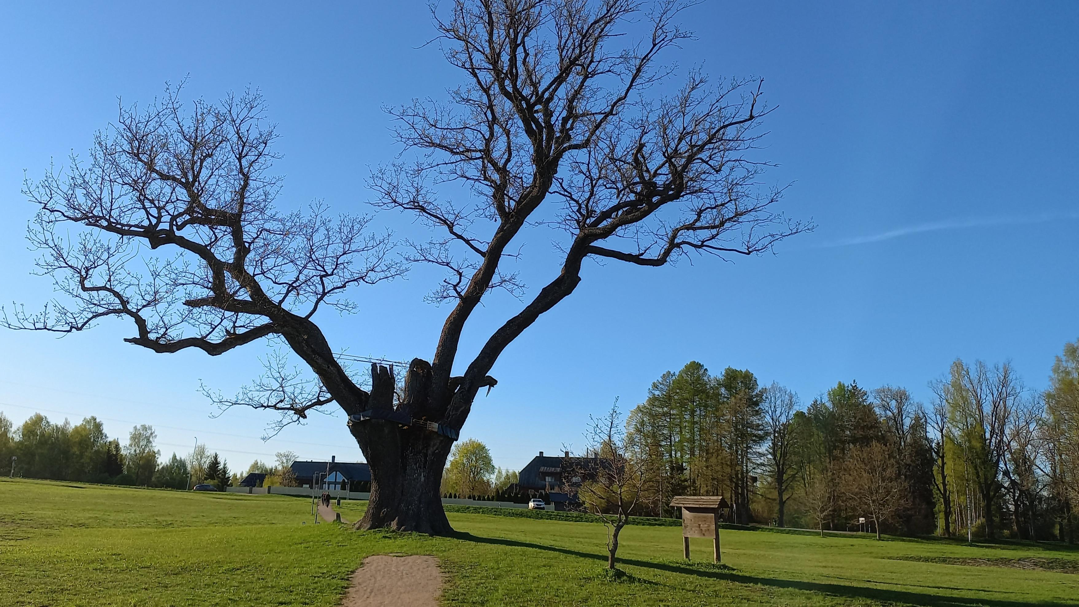

Slide 4
ESIMENE „RIIGIKAITSEALANE“
ÕIGUSAKT
11. aprill 1990
„Seadus Eesti NSV elanike teenistusest NSV Liidu relvajõududes üleminekuperioodil“.

Slide 5
M u r d e l i s e a j a t a ust ja p õ h j u s e d
USA ja NL keskmaa rakettide ja tuumavarude vähendamise lepingud kaheksakümnendatel;
Üldised Euroopa geopoliitilise seisundi murdelised muutused 1986 – 1991;
NL taandumine Afganistanist ja selle algus Ida-Euroopas;
Berliini müüri langemine novembris 1989 ja sellega koos Warssavi lepingu tühistumine.
Ideoloogilised vastuolud haihtusid saabumas oli „1000-aastase rahuriik“, mida politoloogid ja geopoliitikad kinnitasid.
Liikumine Genf 49 – keeldumine teenimisest kutsealuse- või sõjaväepileti äraandmisega.

Slide 6
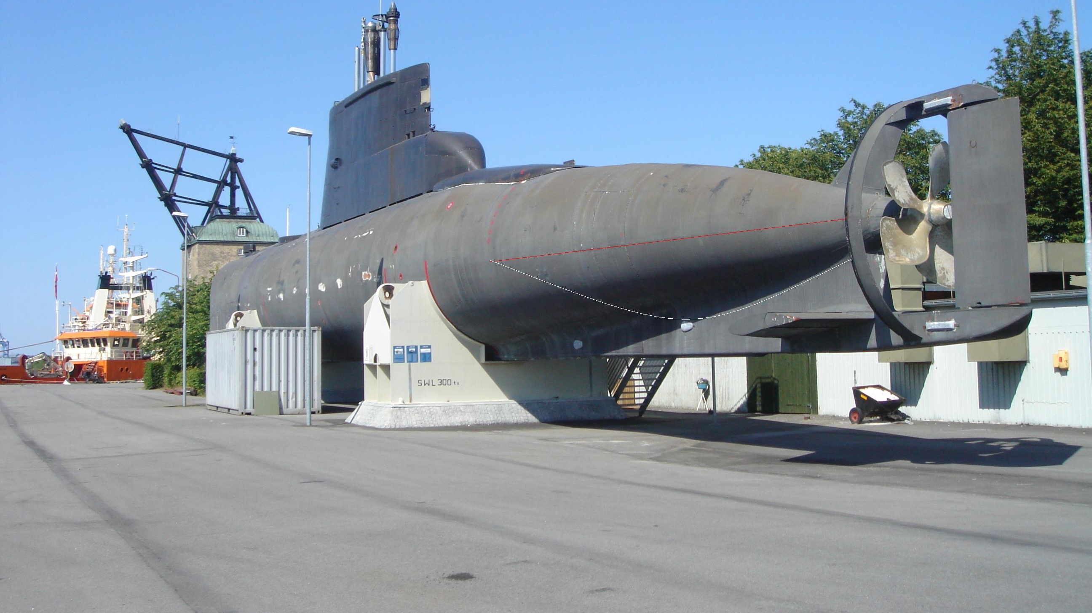
Taani viimane allveelaev

Slide 7
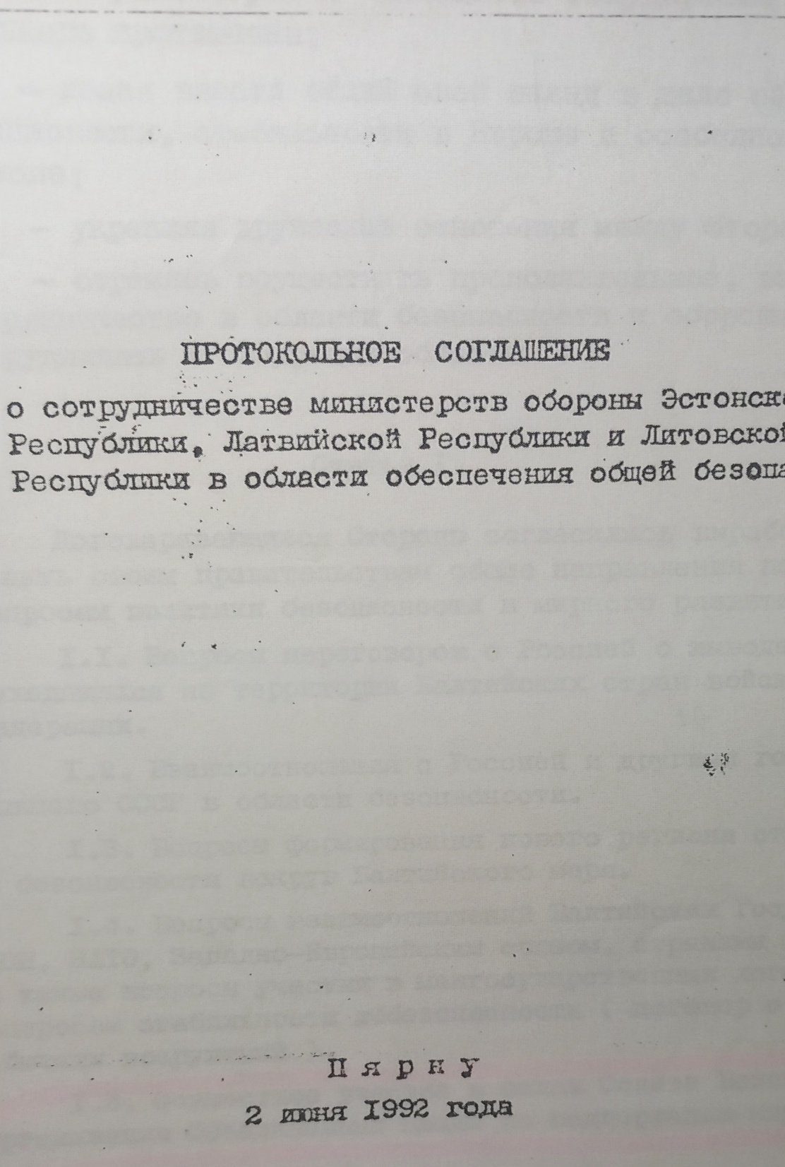
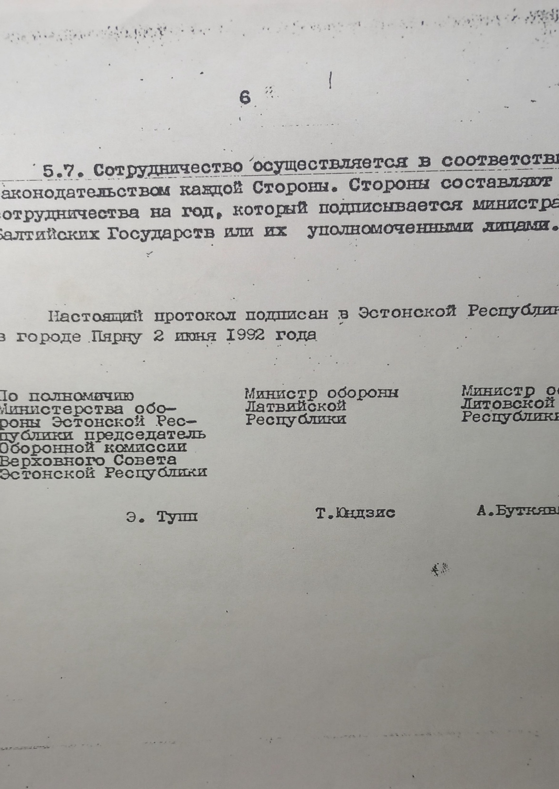
Balti riikide koostöö

Slide 8
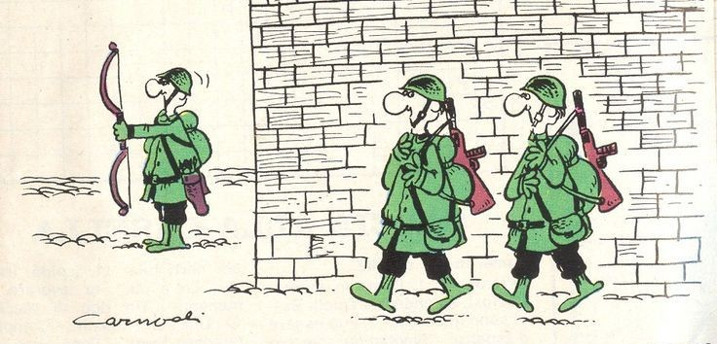

Slide 9
TULEVIKUVISIOON
Meie oma Ida<>Lääne silla geograafiat me muuda ei saa, see on looduse, esiisade või olgu siis kasvõi jumalast paika pandud, samas iseenda maksimumi andes teame, et sõltumata halast selle ümber kehtib NATO alusdokument ning sellega koos ka USA tuumavari.
Meie oma Ida<>Lääne silla geograafiat muuda ei saa, see on looduse ja esiisade paika pandud, samas iseenda maksimumi andes teame, et sõltumata halast selle ümber kehtib NATO alusdokument ning sellega koos ka USA tuumavari.

Slide 10
TÄNAN TÄHELEPANU EEST
Enn Tupp, 19. august 2926

